Slide 1
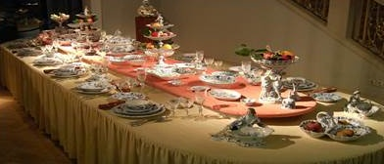
ПОСУДА
Составила:
учитель-логопед
Поплавская Е.В.

Slide 2
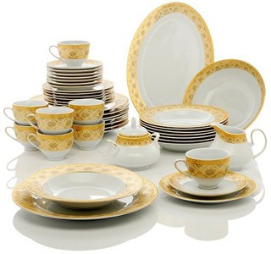
Если б не было её,
Было б кушать тяжело:
Некуда и суп налить
И котлетку положить.

Slide 3
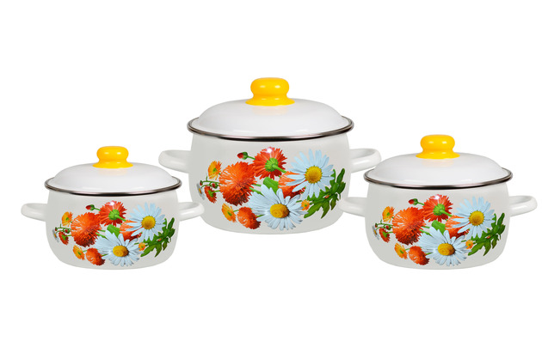
На кухоньке нашей
Мы варим в ней кашу,
Картошку, бульоны,
Супы, макароны.

Slide 4
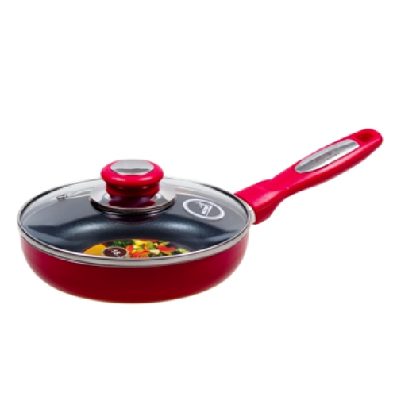
И оладьи, и омлет,
И картошку на обед,
И блины – вот это да!
Жарит всё…

Slide 5
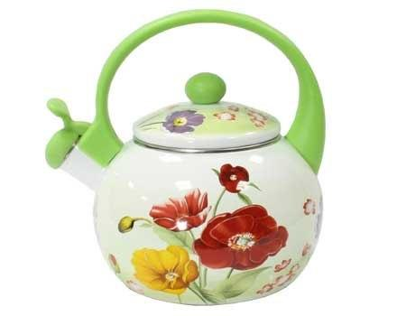
Он пыхтит, как паровоз,
Важно кверху держит нос.
Пошумит, остепенится –
Пригласит чайку напиться.

Slide 6
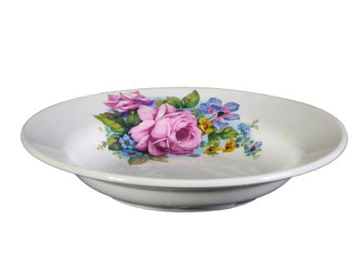
Она бывает глубока,
Она бывает и мелка,
Однако, это не река,
А что это?

Slide 7
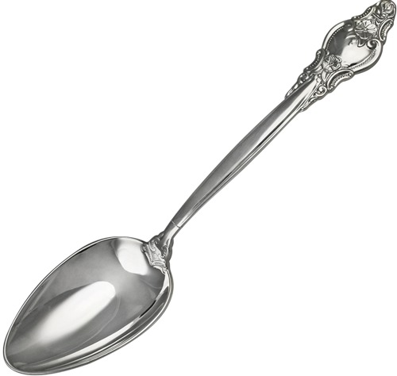
За обедом подают
Много вкусных первых блюд:
Борщ, бульон и суп с горошком –
Их едят столовой…

Slide 8
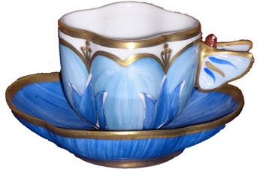
Она всем очень нравится,
На блюдечке красавица,
С одной рукой милашка,
Голубенькая ...

Slide 9
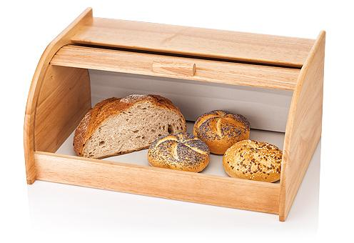
Хлеб бережёт,
Черстветь не даёт.
Для хлеба - дом,
Хорошо ему в нём.

Slide 10
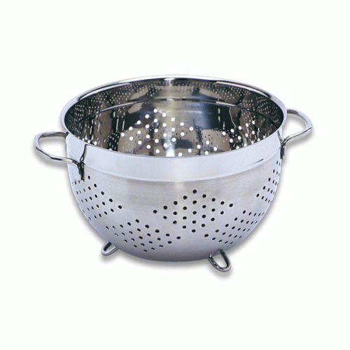
Новая посуда, а вся - в дырках.

Slide 11
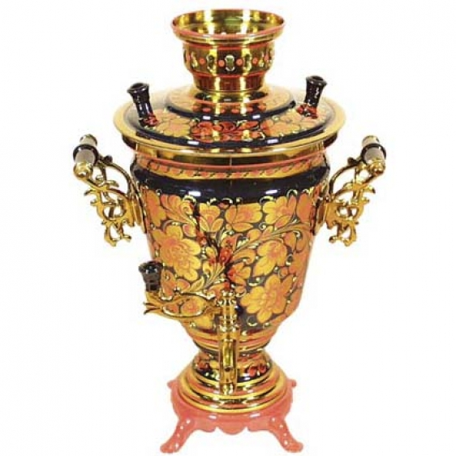
И шипит, и кряхтит,
Воду быстро кипятит.
Он наелся угольков,
Вот для нас и чай готов.
Кран на брюхе открывает,
Кипяточек разливает.

Slide 12
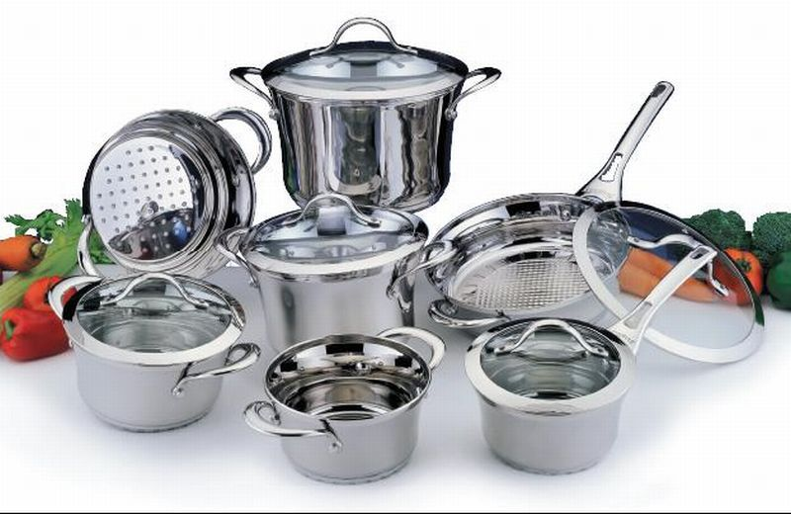
Кухонная посуда

Slide 13
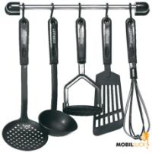
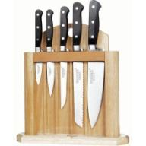
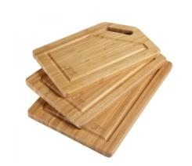
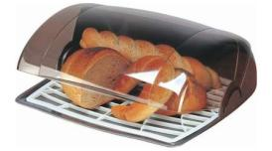
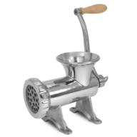
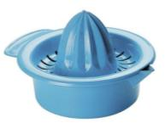
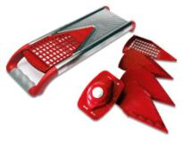
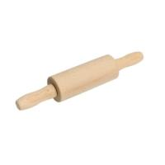
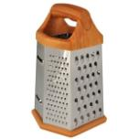
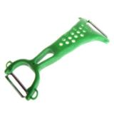
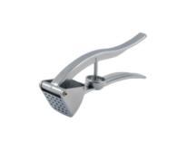
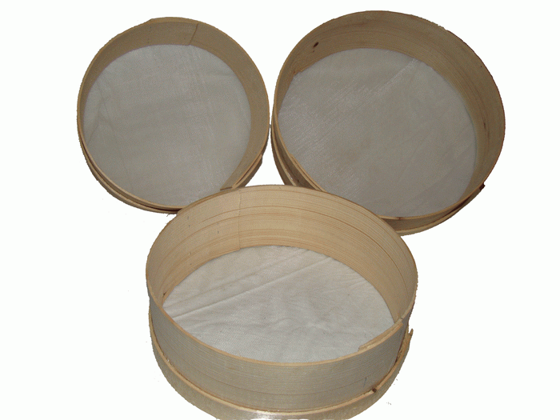
Кухонная утварь

Slide 14
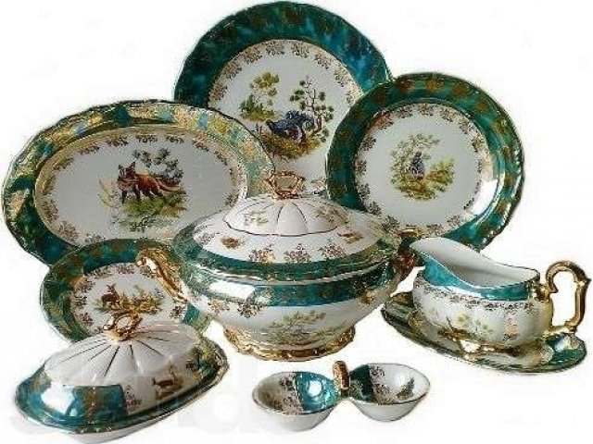
Столовая посуда

Slide 15
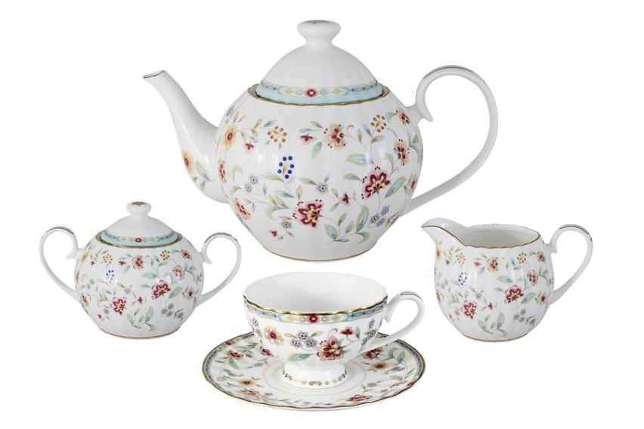
Чайная посуда

Slide 16
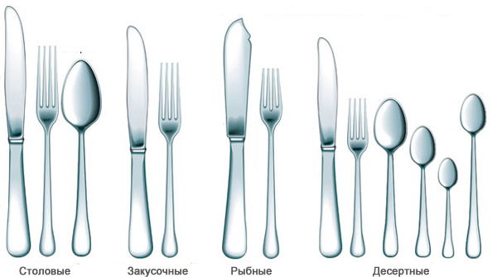
Столовые приборы

Slide 17
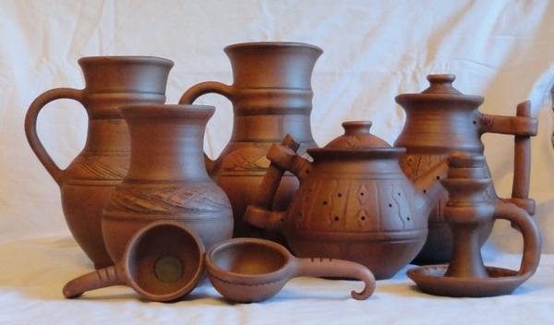
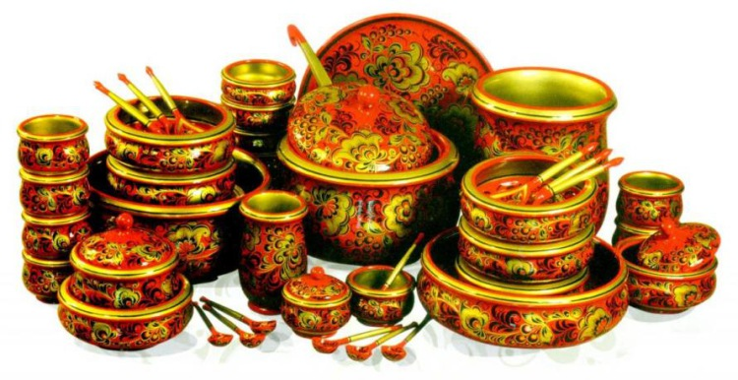
Посуда из глины - …
Посуда из дерева - …

Slide 18
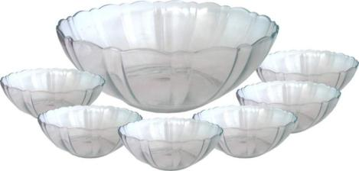
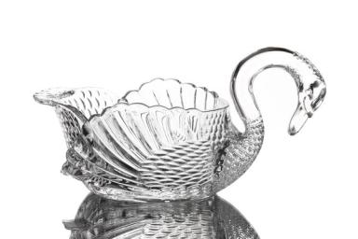
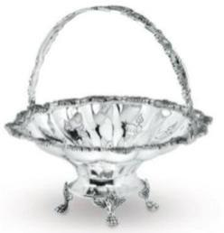
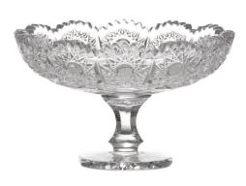
Посуда из стекла - …
Посуда из хрусталя - …

Slide 19
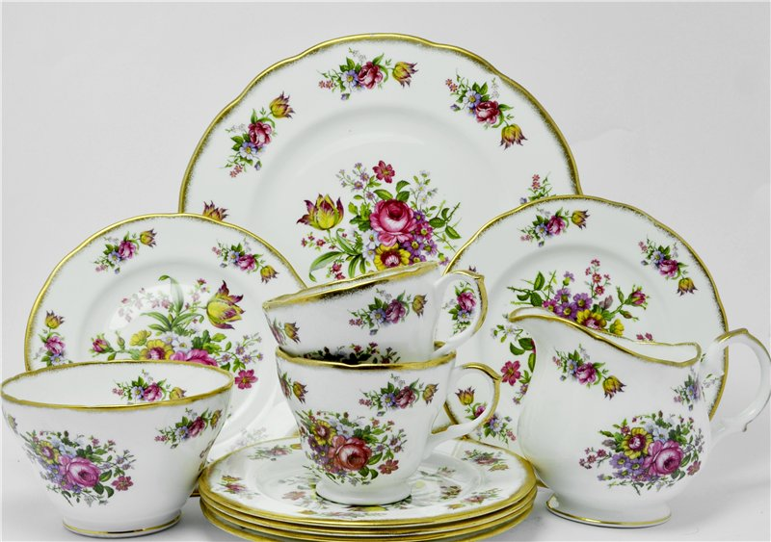
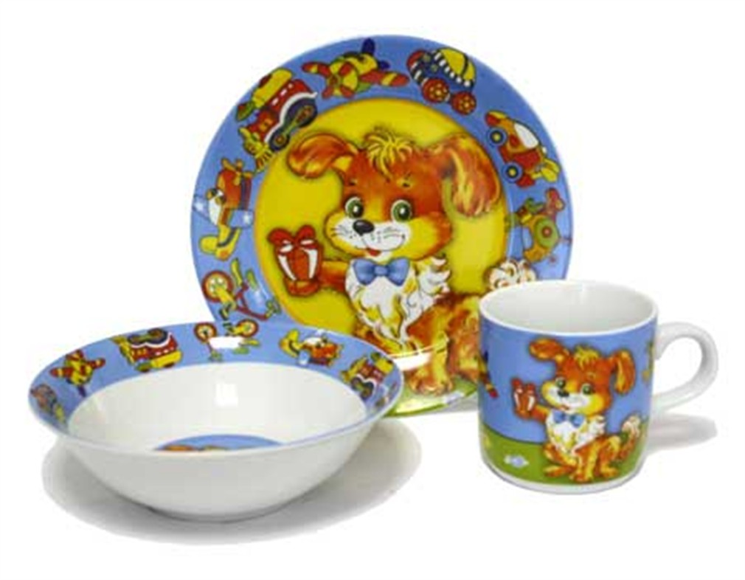
Посуда из фарфора - …
Посуда из фаянса - …

Slide 20
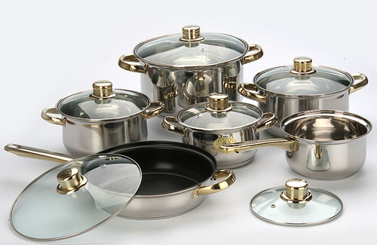
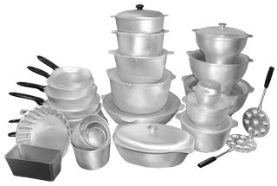
Посуда из металла - …
Посуда из алюминия - …

Slide 21
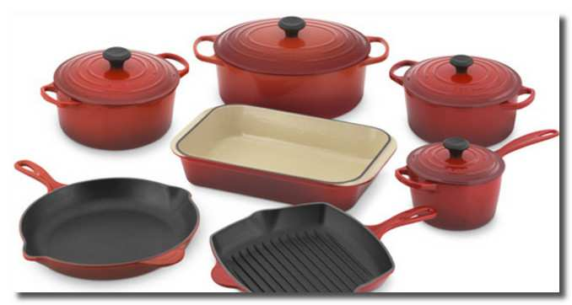
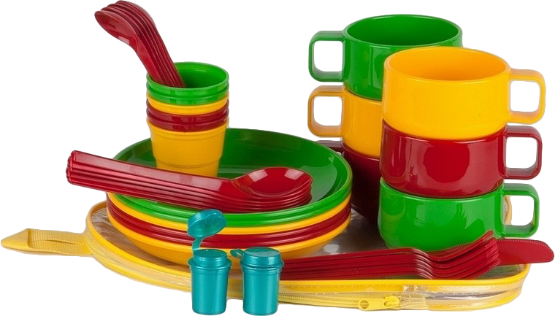
Посуда из чугуна - …
Посуда из пластмассы - …

Slide 22
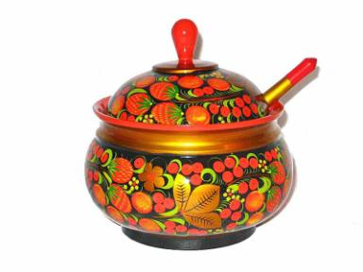
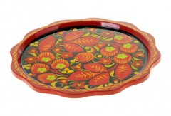
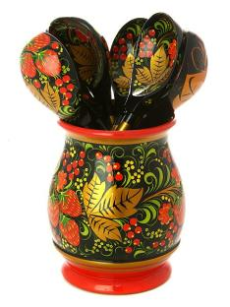
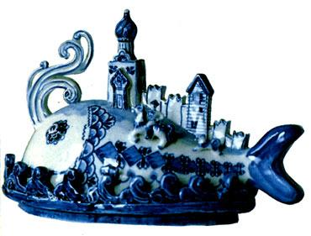
Что лишнее?

Slide 23
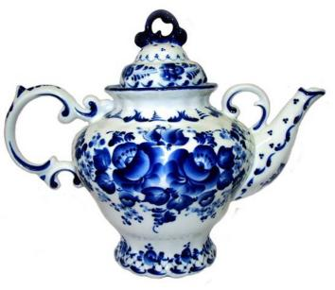
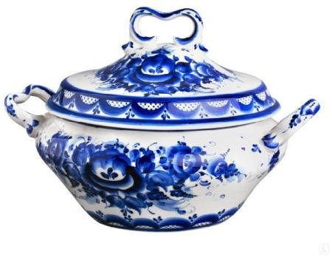
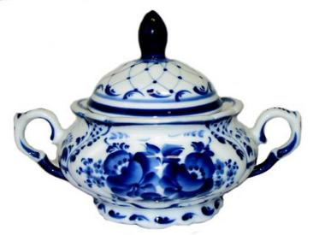
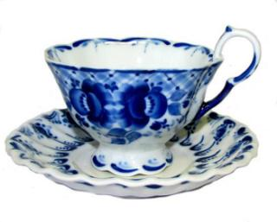
Что лишнее?

Slide 24
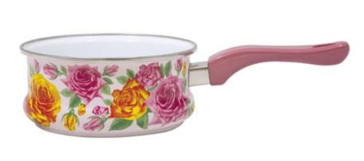
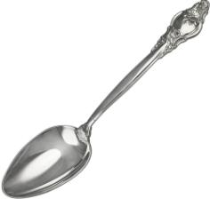
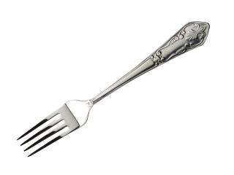

Что лишнее?

Slide 25




Что лишнее?

Slide 26




Что лишнее?

Slide 27






Назови ласково

Slide 28


Вставь слово …
И для Маши, и для Светы есть в … конфеты.
А из … яркой насыпаем сахар сладкий.

Slide 29


Вставь слово …
Масло мы кладём в …
Суп из … берём.

Slide 30


Вставь слово …
Насыпаем соль в … .
Хлеб мы в … кладём.

Slide 31

Составление описательного рассказа

Slide 32

Молодцы !

